Slide 1

ĐỒ ÁN PHÂN TÍCH HỆ THỐNG
Website Bán Nước Hoa
Hệ Thống Quản Lý & Kinh Doanh Trực Tuyến Hiện Đại

Slide 2
Nhóm 3 : Đề Tài : Xây Dựng Trang Web Bán Nước Hoa
Các thành viên : Nguyễn Tùng Dương - 523CNT1016
Xa Việt Hoàng - 523CNT1014
Bùi Đức Thắng - 523CNT1003
Name

Slide 3


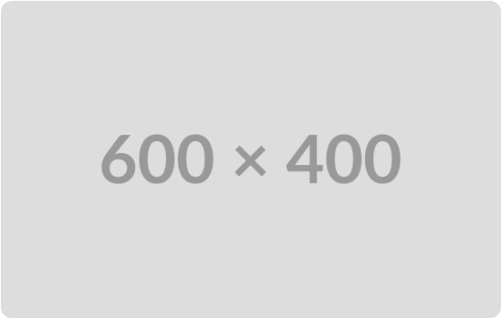
1.1. Giới thiệu đề tài
Lý do chọn đề tài
✦
Nhu cầu mua sắm trực tuyến trong thời đại số hóa ngày càng tăng cao.
✦
Ngành nước hoa cần mở rộng thị trường và nâng cao hiệu quả quản lý kho hàng.
✦
✦
Đáp ứng nhu cầu mua sắm trực tuyến 24/7 mọi lúc mọi nơi nhanh chóng.
Chuyên nghiệp hóa dịch vụ, tin học hóa quy trình bằng Website hiện đại.

Slide 4


Mục tiêu của hệ thống
Bán hàng trực tuyến
Quản lý & Tối ưu
Quản lý sản phẩm, tồn kho chính xác thời gian thực. Tự động thống kê doanh thu giúp người quản lý đưa ra quyết định kinh doanh đúng đắn
Hỗ trợ khách hàng mua sắm nhanh chóng, tiện lợi, giao diện trực quan và sang trọng, tạo trải nghiệm mua sắm đẳng cấp.

Slide 5


1.2. Khảo sát hiện trạng
Khó khăn quản trị cũ
Quy trình bán hàng cũ
Lưu trữ rời rạc: Thông tin sản phẩm và kiểm kho được thực hiện thủ công bằng các bảng file Excel rời rạc rườm rà.
Trôi đơn hàng: Tiếp nhận đơn hàng thủ công qua điện thoại, Facebook hoặc Zalo, dễ dẫn đến tình trạng bị sót hoặc trôi thông tin.
Thất lạc thông tin: Sổ sách ghi chép thông tin khách hàng và lịch sử giao dịch dễ bị thất lạc.
Tốn thời gian: Thống kê doanh thu cộng sổ bằng tay mất nhiều công sức và dễ xảy ra sai sót.

Slide 6

Những tồn tại của hệ thống cũ
STT | Hạn chế hiện tại | Mức độ ảnh hưởng
1 | Dữ liệu phân tán, rời rạc | Cao
2 | Dễ xảy ra sai sót khi nhập liệu thủ công | Nghiêm trọng
3 | Khó khăn trong việc tìm kiếm lịch sử giao dịch | Trung bình
4 | Chưa có kênh bán hàng trực tuyến 24/7 | Cao
5 | Khó thống kê doanh thu chính xác | Nghiêm trọng

Slide 7
Yêu cầu nghiệp vụ khách hàng
Tài khoản & Tìm kiếm
Giỏ hàng & Thanh toán
Xác thực tài khoản: Đăng ký & Đăng nhập để tạo hồ sơ cá nhân và lưu trữ lịch sử mua hàng dài hạn.
Quản lý giỏ hàng: Cho phép thêm, bớt và tự động cập nhật số lượng sản phẩm trước khi mua.
Tìm kiếm sản phẩm: Bộ lọc thông minh cho phép tìm kiếm nước hoa theo thương hiệu, dung tích, giá thành.
Thanh toán trực tiếp: Cung cấp biểu mẫu điền địa chỉ giao nhận và phương thức thanh toán an toàn.

Slide 8
Yêu cầu nghiệp vụ quản trị
Cơ sở dữ liệu hàng hóa
Xử lý vận hành
Quản lý sản phẩm: Hỗ trợ các tác vụ thêm mới, cập nhật giá bán, chỉnh sửa mô tả chi tiết và xóa sản phẩm khi hết hàng.
Kiểm soát đơn hàng: Theo dõi quy trình phê duyệt đơn hàng và chuyển trạng thái lộ trình giao vận.
Thống kê tài chính: Tự động tổng hợp và kết xuất báo cáo doanh thu trực quan theo thời gian thực.
Phân cấp danh mục: Phân loại nhóm hàng khoa học như nước hoa Nam, Nữ, Unisex.

Slide 9
1.3.2. Yêu cầu cấu trúc dữ liệu
Dữ liệu cốt lõi hệ thống
Dữ liệu giao dịch & Quản lý
Khách hàng: Mã KH, Họ tên, Email, Số điện thoại, Địa chỉ, Tài khoản bảo mật.
Đơn hàng: Mã đơn hàng, Ngày đặt, Tổng tiền hóa đơn, Trạng thái đơn, Mã liên kết khách hàng.
Sản phẩm: Mã sản phẩm, Tên nước hoa, Thương hiệu, Phân loại danh mục, Đơn giá, Tồn kho thực tế.
Quản trị viên: Mã định danh Admin, Tên đăng nhập và Mật khẩu truy cập hệ thống.

Slide 10






1.5. Yêu cầu phi chức năng
Hiệu năng tối ưu
An toàn bảo mật
Giao diện UI/UX
Tốc độ phản hồi cực nhanh dưới 2s, hỗ trợ đa nhiệm người dùng cùng thao tác ổn định.
Mã hóa một chiều mật khẩu, thiết lập Middleware phân quyền chặt chẽ cho trang Admin.
Thiết kế Responsive thân thiện, hoạt động hoàn hảo trên cả nền tảng Mobile và Desktop.

Slide 11
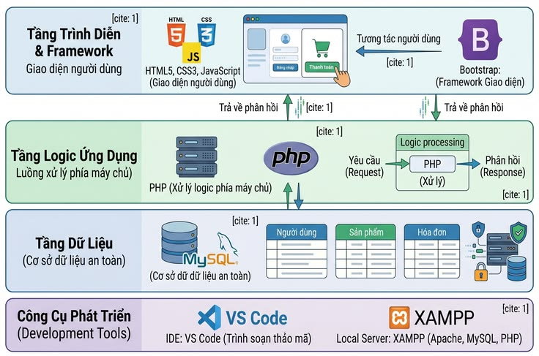
1.8. Lựa chọn công nghệ phát triển
Các công nghệ chính được áp dụng
Backend: PHP & MySQL (Xử lý logic nghiệp vụ và lưu trữ dữ liệu an toàn).
Frontend: HTML5, CSS3 và JavaScript thuần.
Framework: Bootstrap giúp tối ưu hóa giao diện di động.
Môi trường: Hệ soạn thảo VS Code, máy chủ ảo XAMPP.

Slide 12
1.9. Quy trình mô hình Thác nước
Khảo sát
Phân tích
Thiết kế
Lập trình
Kiểm thử
Vận hành
Khảo sát nghiệp vụ & thu thập.
Định hình yêu cầu chức năng.
Thiết kế CSDL & Giao diện.
Hiện thực mã nguồn PHP/MySQL.
Kiểm tra lỗi, sửa lỗi logic.
Bảo trì và nâng cấp định kỳ.

Slide 13


2.1. Mục tiêu thiết kế hệ thống
Trải nghiệm tối giản & Sang trọng
Quản trị khoa học & Bảo mật
Mục tiêu lớn nhất là xây dựng giao diện bán nước hoa tôn vinh phong cách thương hiệu cao cấp. Cơ chế điều hướng thông minh giúp khách hàng chốt đơn cực kỳ tiện lợi.
Xây dựng hệ cơ sở dữ liệu quan hệ đồng bộ chặt chẽ, tối ưu hiệu năng truy vấn dữ liệu nhanh và dễ dàng mở rộng, bổ sung tính năng nghiệp vụ trong tương lai.

Slide 14
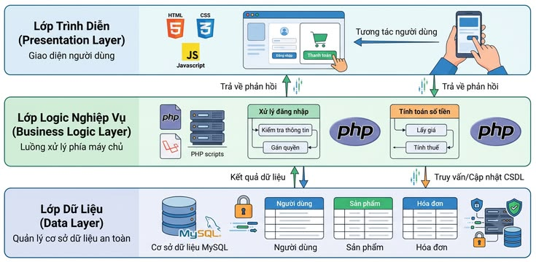
2.2. Thiết kế kiến trúc phân lớp
Mô hình Kiến trúc 3 Lớp (3-Tier)
✦
Presentation Layer: Lớp giao diện hiển thị HTML/CSS/JS tương tác trực tiếp với khách hàng.
✦
Business Logic Layer: Lớp xử lý trung tâm bằng ngôn ngữ PHP thực hiện tính toán nghiệp vụ.
✦
Data Layer: Hệ quản trị cơ sở dữ liệu MySQL lưu trữ và truy vấn dữ liệu có cấu trúc.

Slide 15

CSDL: Sản phẩm & Danh mục
Bảng Cơ Sở Dữ Liệu | Các Trường Dữ Liệu | Ràng Buộc Chính
CATEGORIES (Danh mục) | id, name (Nước hoa Nam, Nữ, Unisex) | Mã danh mục làm khóa chính PK.
PRODUCTS (Sản phẩm) | id, name, price, qty, category_id | Trường category_id làm khóa ngoại FK liên kết.

Slide 16

CSDL: Đơn hàng & Chi tiết
Bảng Cơ Sở Dữ Liệu | Các Trường Dữ Liệu | Ràng Buộc Chính
ORDERS (Đơn hàng) | id, customer_id, shipping_address, total_amount, status | Mã đơn hàng PK, liên kết customer_id làm khóa ngoại FK.
ORDER_ITEMS (Chi tiết đơn) | id, order_id, product_id, quantity, line_total | Liên kết khóa ngoại FK đến cả bảng Đơn hàng và bảng Sản phẩm.

Slide 17
2.3.1. Chức năng Khách hàng
Xác thực & Tra cứu
Giỏ hàng & Thanh toán
Khách hàng thực hiện đăng ký tài khoản nhanh chóng. Hệ thống bảo vệ dữ liệu bằng việc mã hóa Hash mật khẩu. Cơ chế tìm kiếm sản phẩm thông minh được tích hợp trực quan.
Quản lý giỏ hàng linh hoạt theo Session và Cookie. Lưu vết đơn hàng chuẩn xác, điền form địa chỉ nhận hàng và hỗ trợ phương thức COD/Chuyển khoản ngân hàng.

Slide 18
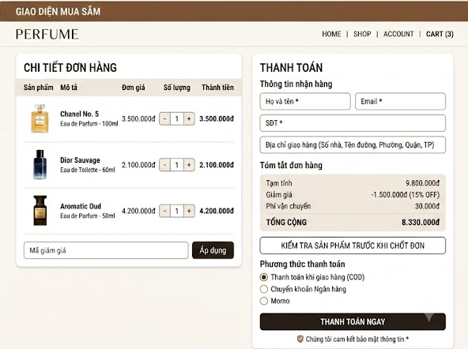
Giao diện giỏ hàng trực quan
Trải nghiệm giỏ hàng và thanh toán
✦
Giỏ hàng: Cho phép cập nhật tăng giảm số lượng sản phẩm nhanh chóng, tự động tính toán tổng số tiền.
✦
Thanh toán: Thiết lập biểu mẫu nhập liệu gọn gàng, hỗ trợ người mua kiểm tra lại sản phẩm trước khi chốt đơn.

Slide 19
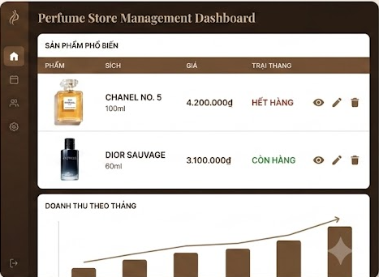
2.3.2. Chức năng quản trị CRUD
Duy trì & Quản trị cơ sở dữ liệu
✦
Quản lý sản phẩm: Admin thực hiện tạo mới sản phẩm, cập nhật giá thành, chỉnh sửa ảnh mô tả và quản lý kho hàng.
✦
Quản lý danh mục: Thao tác chỉnh sửa cơ cấu danh mục phân loại nước hoa nhanh chóng.
✦
Quản lý tài khoản: Theo dõi thông tin tài khoản đăng ký.

Slide 20
Quản lý đơn hàng & Thống kê
Cập nhật lộ trình đơn hàng
Kết xuất báo cáo tự động
Admin trực tiếp phê duyệt và tiếp nhận thông tin đơn hàng mới. Theo dõi chặt chẽ và cập nhật vòng đời trạng thái đơn hàng: Đơn mới → Đang xử lý → Đang vận chuyển → Đã hoàn thành.
Hệ thống tự động hóa quá trình truy xuất dữ liệu doanh thu dựa trên hàm tổng gộp SUM() trong MySQL. Hỗ trợ nhà quản trị xuất báo cáo tài chính theo ngày, tháng, năm cực kỳ trực quan.

Slide 21
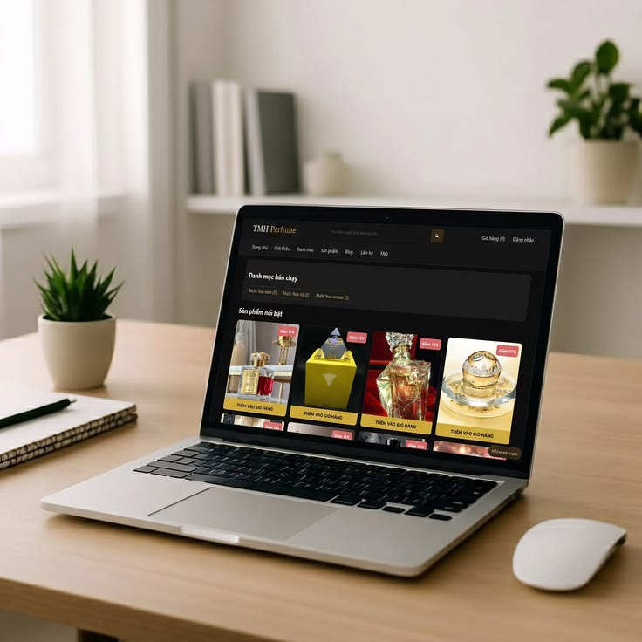
2.4. Bố cục thiết kế Trang chủ
Thành phần giao diện Trang chủ
✦
Header & Menu: Logo nhận diện thương hiệu cùng thanh điều hướng danh mục sản phẩm thông minh.
✦
Carousel Banner: Hiển thị trình chiếu các sự kiện khuyến mãi, dòng sản phẩm nổi bật tinh tế.
✦
Featured Product Grid: Khung hiển thị các dòng nước hoa bán chạy kèm nút tương tác mua hàng nhanh chóng.

Slide 22
Quy trình nghiệp vụ đặt hàng
Lựa chọn
Xác nhận
Lưu trữ
Phê duyệt
Giao vận
Hoàn thành
Khách hàng lựa sản phẩm và thêm vào giỏ.
Nhập thông tin giao nhận và thanh toán.
Hệ thống tự động tạo đơn vào CSDL.
Admin kiểm tra, phê duyệt đơn hàng.
Bàn giao đơn vị vận chuyển giao hàng.
Cập nhật doanh thu thành công.

Slide 23
Điểm nhấn: Bảo mật hệ thống
PDO & Prepared Statements
Phân quyền bằng Middleware
Hệ thống loại bỏ hoàn toàn nguy cơ bị tấn công chèn mã lệnh độc hại SQL Injection bằng cách áp dụng công nghệ PDO và thực thi tham số hóa dữ liệu đầu vào nghiêm ngặt.
Sử dụng cơ chế kiểm soát quyền và Session Middleware chặt chẽ tại các trang quản trị để chặn đứng mọi hành vi cố tình xâm nhập trái phép từ người dùng thông thường.

Slide 24
Điểm nhấn: Toàn vẹn dữ liệu
100%
Kỹ thuật Database Transaction
Quy trình lưu trữ thông tin hóa đơn đặt hàng yêu cầu ghi đồng thời vào cả hai bảng là ORDERS và ORDER_ITEMS.
CHỐNG DỮ LIỆU RÁC
Để tránh phát sinh lỗi dữ liệu rác dở dang nếu xảy ra lỗi máy chủ hoặc mất mạng ở giữa, hệ thống áp dụng kỹ thuật Transaction với cặp lệnh beginTransaction() và commit(). Khi có sự cố bất ngờ, toàn bộ tiến trình sẽ được hủy bỏ hoàn toàn bằng rollBack().

Slide 25

Hiệu quả vận hành hệ thống mới
Tiêu chí so sánh | Quy trình thủ công cũ | Hệ thống Website mới
Tốc độ xử lý giao dịch | Chậm chạp, dễ bỏ sót đơn hàng | Tự động hóa tức thì 24/7
Quản lý lượng tồn kho | Ghi tay rườm rà, dễ gây sai lệch | Khấu trừ tồn kho tự động chuẩn xác
Thống kê doanh thu | Mất thời gian cộng sổ Excel tay | Xuất báo cáo tự động chỉ với 1 Click
Phạm vi tiếp cận | Giới hạn theo không gian vật lý | Mở rộng quy mô kinh doanh không giới hạn

Slide 26
3.1. Môi trường phát triển
Phân hệ | Cấu hình & Phần mềm sử dụng
Thiết bị phần cứng | CPU Intel Core i5, Dung lượng RAM 8GB, Ổ cứng SSD 256GB.
Môi trường máy chủ | Hệ điều hành Windows 10/11, sử dụng bộ cài máy chủ XAMPP (Apache, MySQL).
Biên soạn mã nguồn | Trình biên soạn mã Visual Studio Code thông minh và tiện lợi.
Quản lý phiên bản | Công cụ Git & GitHub để kiểm soát mã nguồn dự án an toàn.

Slide 27
3.2. Hiện thực CSDL (Phần 1)
Khởi tạo bảng Khách hàng
Khởi tạo Sản phẩm & Phân loại
Bảng CUSTOMERS: Lưu vết và bảo mật dữ liệu khách hàng.
Bảng PRODUCTS & CATEGORIES: Quản lý danh mục hàng hóa nước hoa hiệu quả.
Thiết lập các trường thuộc tính cốt lõi bao gồm: id (Khóa chính), full_name, email, phone, address, username, password (Được băm mã hóa bảo mật).
Thiết lập các liên kết chặt chẽ bằng khóa ngoại category_id tham chiếu trực tiếp đến bảng danh mục sản phẩm, đồng bộ dữ liệu thời gian thực.

Slide 28
3.2. Hiện thực CSDL (Phần 2)
Khởi tạo cấu trúc Đơn hàng
Khởi tạo chi tiết Đơn hàng
Bảng ORDERS: Lưu trữ hồ sơ thông tin đặt hàng.
Bảng ORDER_ITEMS: Quản lý từng dòng sản phẩm thuộc hóa đơn.
Thiết lập các trường bao gồm: id, order_code (Mã đơn ngẫu nhiên), customer_id (Khóa ngoại FK liên kết khách đặt), receiver_name, total_amount, status.
Các trường thuộc tính bao gồm: id, order_id (Khóa ngoại), product_id (Khóa ngoại tham chiếu đến bảng sản phẩm), quantity, line_total.

Slide 29
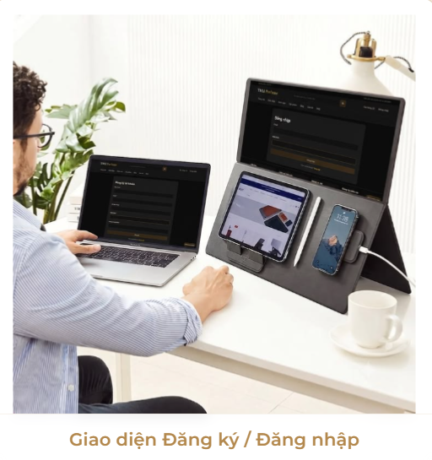
3.3.1 & 3.3.2. Đăng ký & Đăng nhập
Luồng vận hành Đăng ký & Đăng nhập
✦
Đăng ký: Tiếp nhận thông tin đăng ký mới, thực thi hàm password_hash() để mã hóa một chiều mật khẩu trước khi lưu trữ.
✦
Đăng nhập: Thực hiện đối chiếu chuỗi mật khẩu thông qua password_verify(). Nếu khớp, tiến hành khởi tạo Session truy cập.

Slide 30
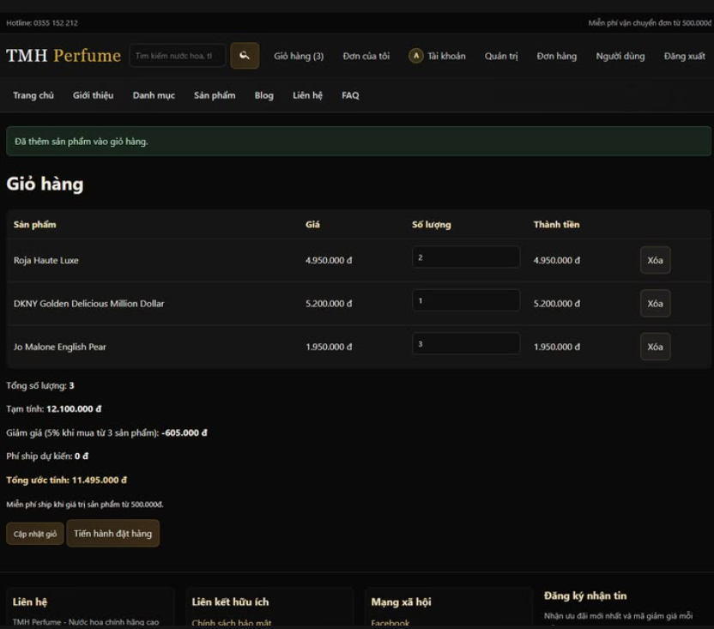
3.3.3 & 3.3.4. Sản phẩm & Giỏ hàng
Luồng nghiệp vụ mua sắm
✦
Hiển thị nước hoa: Thực thi câu lệnh truy vấn dữ liệu SELECT * FROM products để hiển thị danh sách sản phẩm mượt mà lên giao diện.
Quản lý giỏ hàng: Tạo cơ chế định danh khóa giỏ hàng thông minh (Mã SP + Màu sắc + Dung tích), lưu trữ toàn vẹn trong Session.

Slide 31
3.3.5. Tiến trình xử lý Đặt hàng
Khởi tạo & Ghi nhận đơn
Lưu chi tiết & Hoàn tất
Xác nhận giỏ hàng: Người dùng kiểm tra giỏ hàng và tiến hành nhập thông tin nhận hàng.
Lưu chi tiết: Trích xuất ID vừa tạo, thực thi vòng lặp ghi nhận danh sách sản phẩm vào ORDER_ITEMS.
Transaction an toàn: Khởi tạo $pdo->beginTransaction(), thực hiện lệnh INSERT thông tin chung vào bảng ORDERS.
Đồng bộ kết quả: Tiến hành trừ tồn kho thực tế, gọi lệnh $pdo->commit() để kết thúc giao dịch và giải phóng Session giỏ hàng.

Slide 32
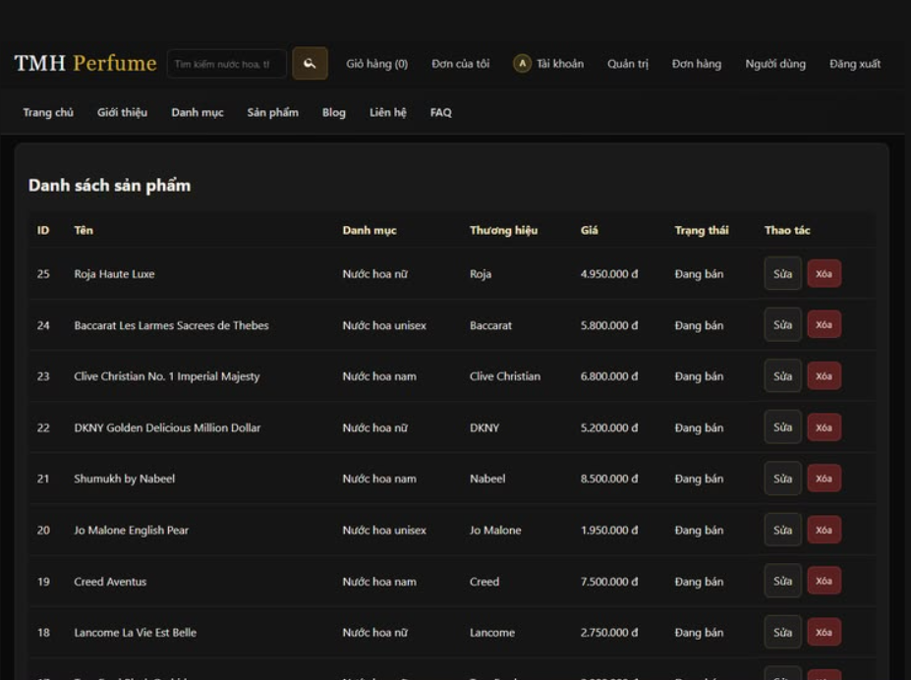
3.3.6. Chức năng quản lý Sản phẩm
Vận hành và tương tác nghiệp vụ CRUD
✦
Thêm mới (Create): Thiết lập form tải ảnh sản phẩm nước hoa lên máy chủ, lưu thông tin vào cơ sở dữ liệu.
✦
Cập nhật (Update): Cho phép sửa đổi thông tin về giá bán, dung tích, số lượng tồn kho của sản phẩm.
✦
Xóa (Delete): Cung cấp hộp thoại xác nhận an toàn trước khi thực thi lệnh DELETE.

Slide 33
Quản lý Đơn hàng & Doanh thu
3.3.7 Quản lý đơn hàng
3.3.8 Thống kê doanh thu
Hỗ trợ Admin theo dõi thông tin đơn hàng thuận tiện. Thực hiện trực tiếp cập nhật trạng thái đơn hàng (Mới, Đang xử lý, Đã hoàn thành) và trạng thái thanh toán hóa đơn nhanh chóng.
Hệ thống tự động lọc các hóa đơn thành công có thuộc tính status = 'completed'. Thực thi hàm SUM() trong MySQL để tính toán và xuất báo cáo tài chính chính xác.

Slide 34
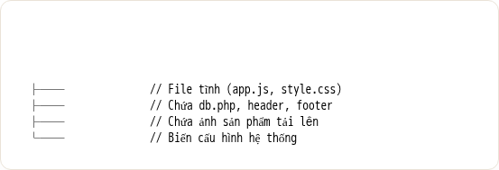
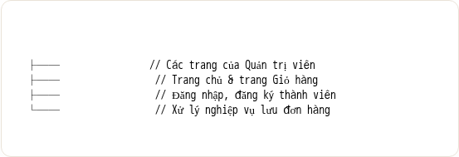
3.4. Cấu trúc thư mục chương trình
Thư mục tài nguyên chính
Các tệp chức năng lõi
NUOCHOATMHSQL/
admin_*.php
assets/
index, cart.php
includes/
login, register
uploads/
place_order.php
config.php

Slide 35
3.5. Biện pháp Bảo mật hệ thống
Chống lỗi Injection & Hack
Xác thực & Chặn truy cập
PDO Prepared Statements: Thực hiện bóc tách riêng biệt cấu trúc truy vấn SQL và tham số dữ liệu nhập vào để loại bỏ triệt để nguy cơ SQL Injection.
Middleware Auth: Đặt hàm xác thực require_login() và require_admin() tại phần đầu trang của các tệp tin hệ thống.
Mã hóa mật khẩu: Băm bảo mật mật khẩu trước khi ghi nhận vào cơ sở dữ liệu.
Chặn đứng hoàn toàn mọi hành vi cố tình dò đường link truy cập trái phép vào trang Admin.

Slide 36
3.6. Toàn vẹn dữ liệu nghiêm ngặt
Database Transaction
Ép kiểu dữ liệu nghiêm ngặt
Gom nhóm các câu lệnh SQL ghi đơn hàng và chi tiết hóa đơn vào một giao dịch duy nhất. Nếu xảy ra bất kỳ sự cố kết nối nào ở giữa chừng, toàn bộ các lệnh ghi trước đó sẽ lập tức được thu hồi bằng rollBack().
Mọi tham số đầu vào gửi qua phương thức POST/GET liên quan đến tài chính, số lượng đều được ép kiểu dữ liệu nghiêm ngặt bằng cú pháp (int), (float) để tránh các lỗi toán học nguy hiểm.

Slide 37
3.7 & 3.8. Business Logic & UX/UI
Quy tắc tính toán tự động
Tối ưu hóa trải nghiệm UI/UX
Tích hợp các logic nghiệp vụ thông minh cho quy trình mua sắm: Áp dụng chương trình ưu đãi chiết khấu trực tiếp 5% khi khách hàng đặt mua từ 3 sản phẩm trở lên, miễn phí vận chuyển cho hóa đơn từ 500.000đ.
Áp dụng hệ thống thông báo trạng thái nhanh Flash Messages trực quan giúp người dùng dễ dàng theo dõi. Tổ chức mã nguồn phân tách độc lập (DRY) nâng cao tốc độ tải trang tối đa.

Slide 38

CÂU HỎI & THẢO LUẬN
Cảm ơn Thầy Cô và các bạn đã chú ý lắng nghe bài báo cáo!

